Slide 1
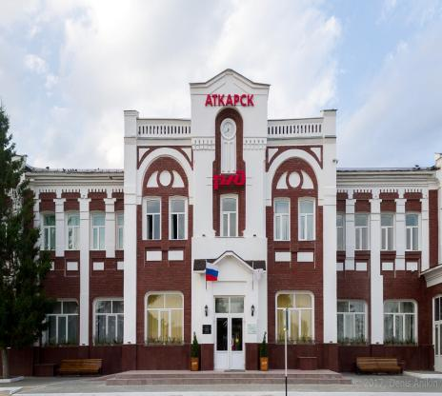
«Я эту землю Родиной зову»
Автор: учитель – дефектолог
Анисимова Надежда Дмитриевна
МДОУ Детский сад комбинированного вида №1 «Ласточка»

Slide 2
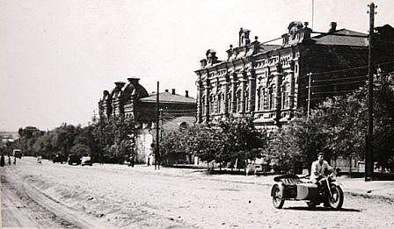
Немного из истории нашего города
Аткарск — город (с 1780) в России, административный центр Аткарского района Саратовской области.

Slide 3
История
В 1358 на месте, где сейчас расположен город, в густых лесах был основан улус татарского хана Еткары. По его имени назвали речку. В то время это место было выгодным военно-стратегическим пунктом. Природные условия благоприятствовали земледелию, животноводству, рыбной ловле и охоте.

Slide 4
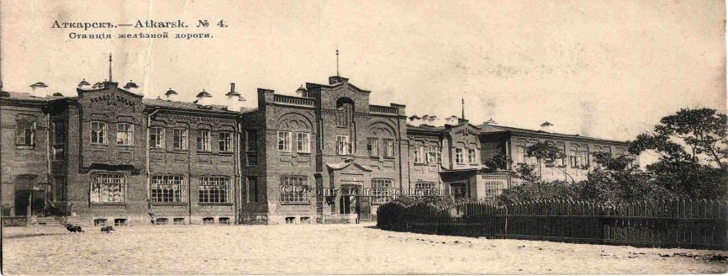
География
Аткарск расположен на Приволжской возвышенности, при впадении реки Аткара в реку Медведица (левый приток Дона), в 92 км к северо-западу от Саратова. Река делит город пополам. Железнодорожная станция Аткарск Приволжской железной дороги на линии Астрахань—Саратов—Москва.

Slide 5
Герб
7 ноября (по новому стилю 20 ноября) 1780 года императрица Екатерина II пожаловала слободе Еткара статус города. Новый город получил название Аткарск и стал центром Аткарского уезда Саратовской губернии. Уездный город Аткарск получил герб 23 августа 1781 года вместе с другими городами Саратовского наместничества: «В верхней половине — герб Саратовского наместничества, в нижней — река, по которой в серебряном поле три летящие рыболова каковых птиц в окрестностях сего города пребезмерно много»

Slide 6
Железнодорожное сообщение
Важным событием для Аткарска явилось открытие железнодорожного сообщения по линии Тамбов-Саратов (1871—1872) и постройка железнодорожной ветви на Вольск (1893). С этого времени город стал быстро заселяться железнодорожными рабочими, ремесленниками, купцами, и уже в 1907 году в нём проживало 13 тысяч человек.

Slide 7
Федор Николаевич Павлюков Аткарский городской голова с 1894 по 1917. Федор Николаевич Павлюков (1837-1921), много сделал для города на своем посту.

Slide 8
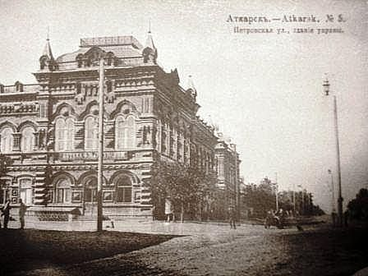
Впериод, когда Ф.Н.Павлюков был городским головой, произошло коренное преображение архитектурного облика города, было развернуто масштабное строительство новых сооружений, появились несколько учебных заведений, больница, церковь во имя Сретения Господня в городском парке, пожарная часть и многие другие здания, ставшие символами Аткарска и лицом города.

Slide 9
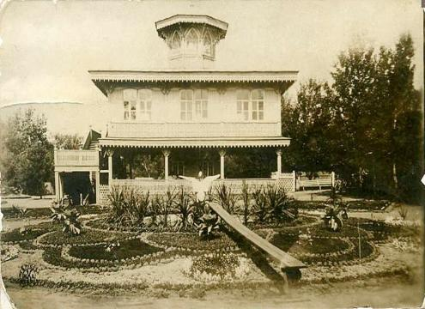
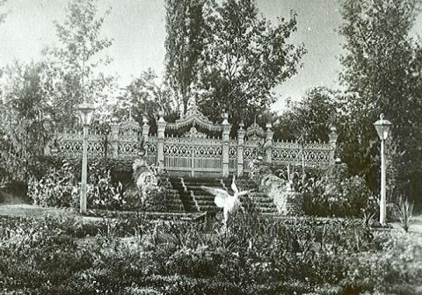
Уездный городок Аткарск в 90-е годы прошлого века прославился своим центральным садом.

Slide 10
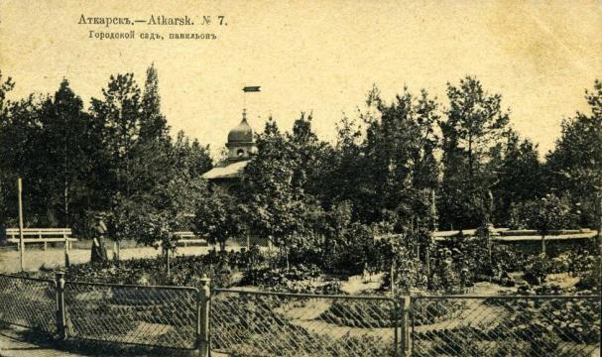
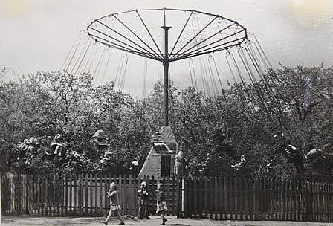

Slide 11
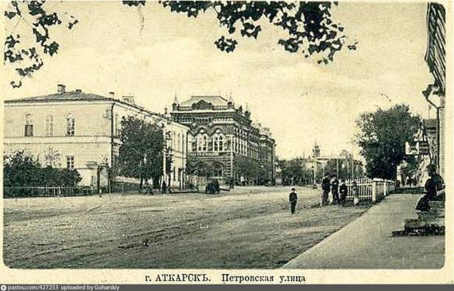
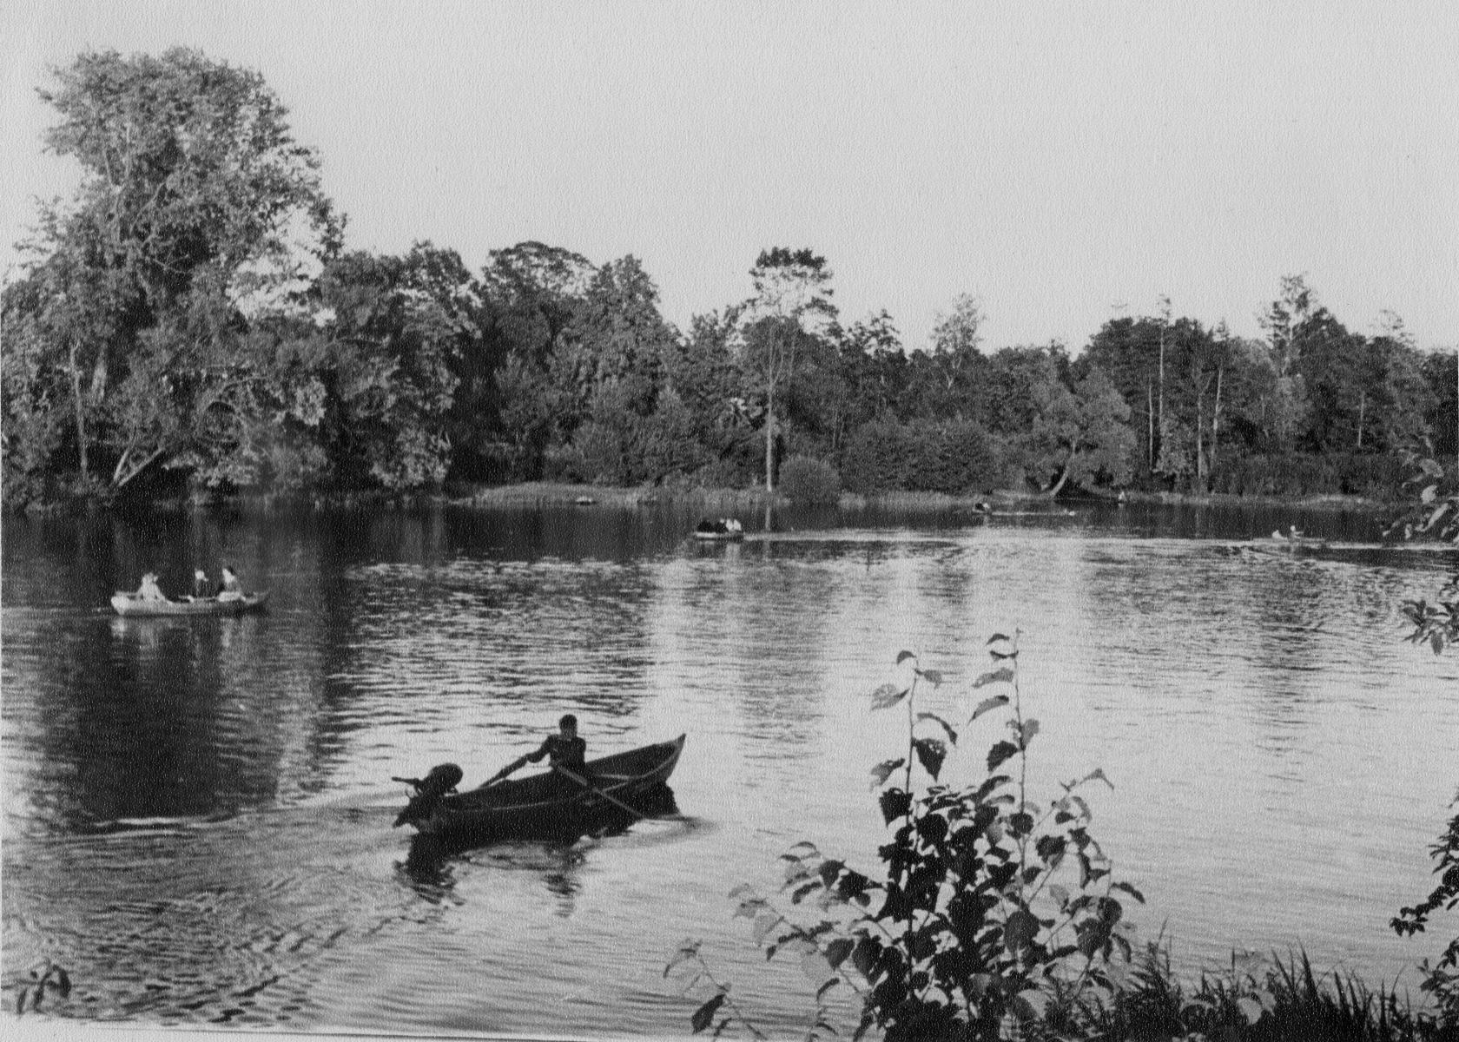

Slide 12
Современные Достопримечательности Аткарска
В Аткарске находится музей краеведения, интересные с архитектурной точки зрения здания конца XIX — начала X века: бывшее здание городской думы и управы, ныне администрация города, библиотеки, училища, женской гимназии, дворянского собрания, почты, железнодорожного вокзала. Дом культуры — архитектурный памятник эпохи конструктивизма.
На окраине Аткарска находится широко известный питомник декоративных культур и дендрарий (голубая ель, амурский бархат, вавилонская ива и др.)
В городском парке установлены бюст И. В. Сталина, памятники великим полководцам: Жукову, Рокоссовскому и другим.

Slide 13
Железнодорожный вокзал

Slide 14
Музей

Slide 15
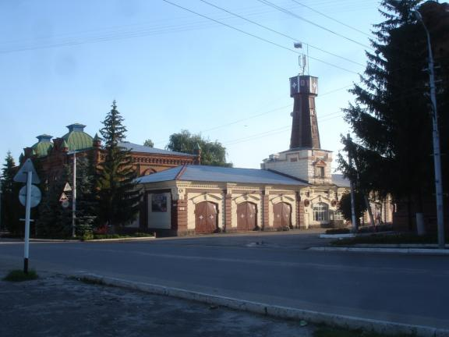
Кинотеатр и пожарная часть

Slide 16
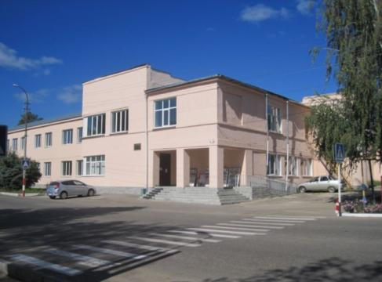
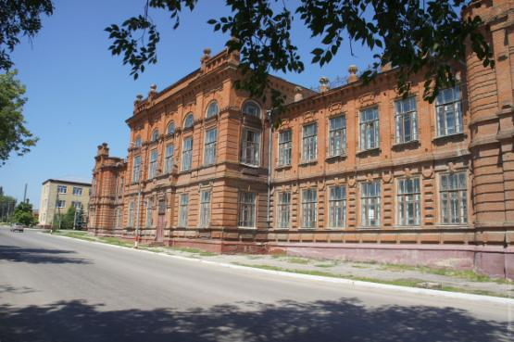
РКЦ и здание училища

Slide 17
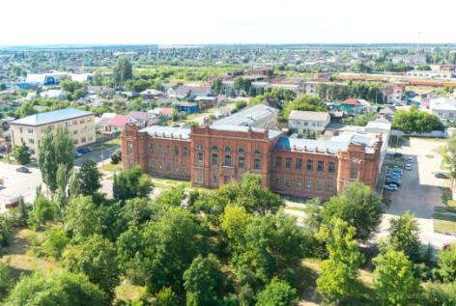
Строительство гимназии началось в 1905 году, а первых воспитанников здание приняло в 1907-м. После революции здание было занято уездным исполкомом, с 1922 года - школа, с 1926 - педагогический техникум. В годы войны здесь был госпиталь, а после войны тут за колючей проволокой держали пленных немцев. С 1946 года тут располагалось то педучилище, то школа-интернат.

Slide 18
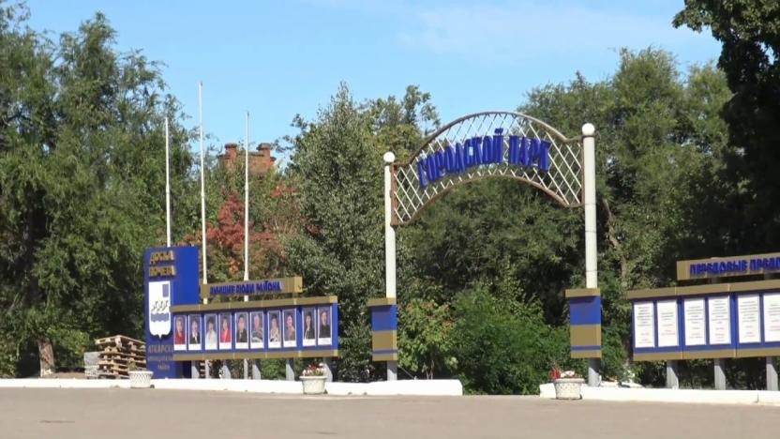
Городской парк

Slide 19
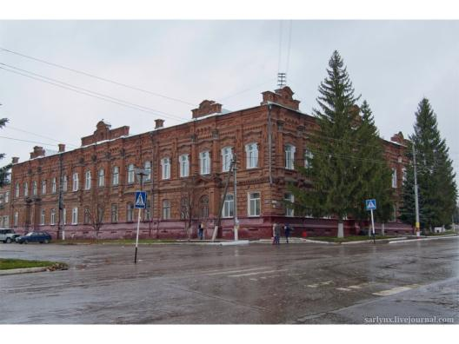
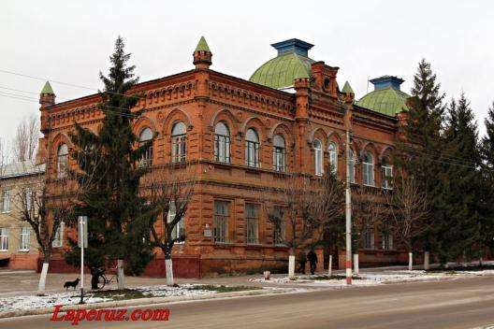
Школы: №3 и №9

Slide 20
Реки: Аткара и Медведица
Край любимый, край родной!
Чудная Россия!
Без тебя ,мой дорогой,
Я совсем бессильна.
Припаду к реке родной
В сердце трепет страстный
от того,что силы пью
из реки прекрасной.
Прислонюсь к берёзке я
с радостью безмерной,
Это Родина моя!
Это точно!Верно!
Преданна тебе,мой край
Всей своей душою
По тропинке луговой
Бегаю босою...
Радуюсь всему, что есть
рядышком со мною,
Буду жить,трудиться,петь,
О тебе,родной мой!
автор: Лариса Балагуто

Slide 21
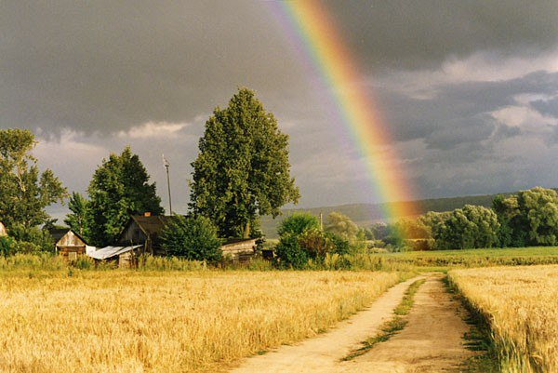
«Я эту землю Родиной зову»
Что мы Родиной зовём? Дом, где мы с тобой живём, И берёзки, вдоль которых Рядом с мамой мы идём. Что мы Родиной зовём? Поле с тонким колоском, Наши праздники и песни, Тёплый вечер за окном. Что мы Родиной зовём? Всё, что в сердце бережём. (В. Степанов)

Slide 22
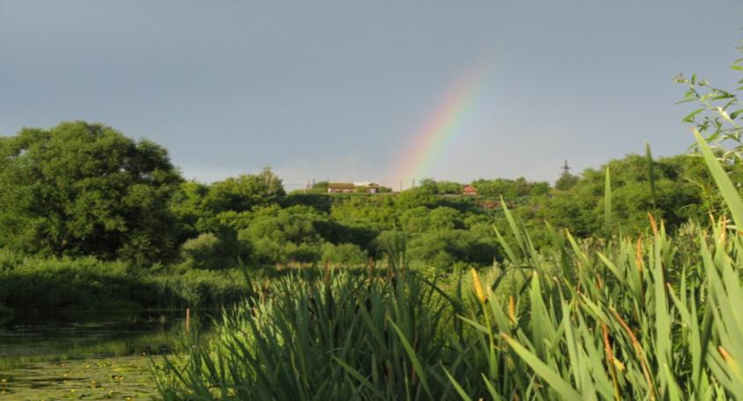
Спасибо за внимание!

